Slide 1
Нетрадиционные подходы в работе с детьми, имеющие статус ОВЗ
■ «…умело, умно, мудро, тонко, сердечно прикоснуться к каждой из тысячи граней, найти ту, которая, если её, как алмаз шлифовать, засверкает неповторимым сиянием человеческого таланта, а это сияние принесет человеку личное счастье…»
В. А. Сухомлинский

Slide 2
Полноценная и качественная коррекционно-развивающая работа с детьми с ОВЗ возможна лишь при условии тесного взаимодействия всех участников сопровождения.
Нетрадиционные методы в коррекционной педагогике:
Фитотерапия;
Ароматерапия;
Музыкотерапия;
Хромотерапия или Цветотерапия;
Кинесиология;
Рефлексотерапия и точечный массаж;
Куклотерапия ;
Сказкотерапия;
Песочная терапия.

Slide 3
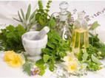
Фитотерапия
Лечение с помощью лекарственных растений.
Эффективное лечебное и профилактическое средство при различных аномалиях.
Зрение: Черника, шиповник, китайский лимонник, рябина, облепиха, морковь.
Заикание: Валериана, вереск, подмаренник, пшеница, мать-и-мачеха, череда, одуванчик.
Дизартрия: Душица, зверобой, василек луговой, розовый, мята перечная, донник, тмин, брусника, клевер, толокнянка, женьшень, скорлупа кедровых орехов. Ванны из настоя чабреца, отвара свежих пихтовых веток.
Гиперактивность: пустырник, валериана, чертополох, подмаренник.

Slide 4
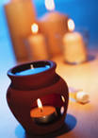
Ароматерапия
Лечение с помощью ароматов.
Стресс: лаванда, розмарин.
Бессонница, перевозбуждение: лаванда, ромашка, валериана, тимьян, фенхель, мелисса.
Ослабленность, угнетенность: лимон, эвкалипт, ива, базилик, майоран, кориандр, розмарин, петрушка.

Slide 5

Музыкотерапия
Психотерапевтический метод, использующий музыку в качестве лечебного средства.
Самый большой эффект от музыки – это профилактика и лечение нервно-психических заболеваний.
Музыка Баха, Моцарта, Бетховена оказывает удивительной антистрессовое воздействие, в развитых странах применяется также для лечения язвы желудка, ДЦП, во время беременности и родов.

Slide 6

Хромотерапия или Цветотерапия
Ученые доказали, что, изменяя световой и цветовой режимы, можно воздействовать на функции вегетативной нервной системы, эндокринных желез и другие жизненно важные органы и процессы в организме.
Синий цвет оказывает успокаивающее воздействие, расслабляет, снимает спазмы, уменьшает головные боли спазматического происхождения, понижает аппетит.
Фиолетовый цвет оказывает угнетающее действие на психические и физиологические процессы, снижает настроение людей.
Красный цвет активизирует, повышает физическую работоспособность, вызывает ощущение теплоты, стимулирует психические процессы и развитие речи.
Зеленый цвет успокаивает, создает хорошее настроение, оказывает благотворное влияние на соматически ослабленных детей, при лечении воспалений, при ослабленном зрении.
Розовый цвет тонизирует при подавленном состоянии.
Желтый цвет, цвет радости и покоя, нейтрализует негативные действия.

Slide 7
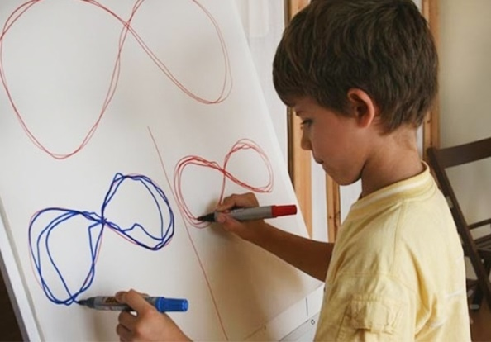
Кинесиология
«гимнастика для мозга»
Серия быстрых, приятных, наполненных энергией действий.
Образовательная кинесиология - это современное и активно развивающееся направление практической психологии и нейропсихологии, которое занимается связями «интеллект-тело». Применяются специальные и очень простые упражнения, при помощи которых мозг и тело ребенка приводятся в сбалансированное состояние, устанавливается гармоничная связь между мышлением, эмоциями и телом, что дает возможность ребенку эффективнее усваивать информацию, успешно овладевать даже самими сложными интеллектуальными действиями.
Образовательная кинесиология представляет собой учение о развитии ребенка и взрослого человека через естественные физические движения. Это направление предлагает специально организованные движения, оптимизирующие деятельность мозга и тела для развития гармоничного опыта учения и творческой самореализации личности.

Slide 8
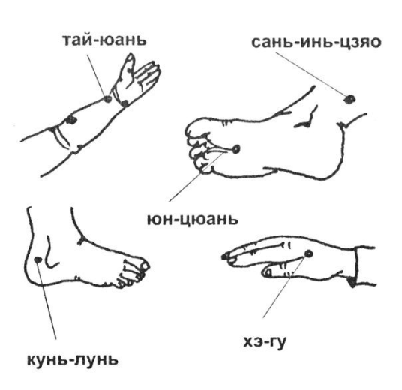
Рефлексотерапия и точечный массаж
Точечный массаж зародился около пяти тысяч лет назад на Дальнем Востоке.
Были обнаружены локальные области, биологически активные точки – БАТ. Всего таких точек описано около 700, но наиболее часто используют около 150. Точечный массаж БАТ, дошедший до наших дней из глубокой древности, с честью выдержал проверку временем, доказав свою эффективность.

Slide 9
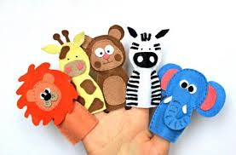
Куклотерапия
Это раздел частной психотерапии (арттерапии), использующий в качестве основного приема психокоррекционного воздействия кукл как промежуточный объект взаимодействия ребенка и взрослого.
Цель: помочь ликвидировать болезненные переживания, укрепить психическое здоровье, улучшить социальную адаптацию, развить самосознание, разрешить конфликты в условиях коллективной творческой деятельности.

Slide 10
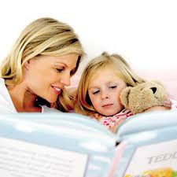
Сказкотерапия
Сказкотерапия — это психологическое направление, которое, используя метафорические ресурсы сказки, позволяет развить самосознание, совершенствовать творческие способности, улучшить взаимодействие с окружающим миром, построить особые доверительные, близкие отношения с окружающими, избавиться от многих страхов и комплексов.
Сказкотерапия дословно означает «лечение сказкой». Вовремя рассказанная сказка для ребёнка значит столько же, сколько психологическая консультация для взрослого. Отличие только в том, что от ребёнка не требуется вслух делать выводы и анализировать, что с ним происходит: работа идёт на внутреннем, подсознательном уровне.

Slide 11
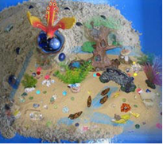
Песочная терапия
Игры с песком и водой широко используются в работе с детьми с ОВЗ для формирования и развития пространственно-количественных представлений, для развития мелкой моторики.
Именно в песочнице создается дополнительный акцент на тактильную чувствительность, развивается мануальный интеллект ребенка.
Песок обладает замечательным свойством «заземлять» негативную энергию.

Slide 12

Новые педагогические технологии создают более широкие возможности для формирования коммуникативных способностей и общего развития ребёнка дошкольного возраста с ОВЗ, повышают мотивацию детей к получению и усвоению новых знаний, следовательно, будут способствовать его успешной социализации.

Slide 13


